Slide 1

CNN
製作人:呂育嘉

Slide 2
大綱
CNN介紹
卷積層
池化層
實例
結果與結論

Slide 3
CNN介紹

Slide 4
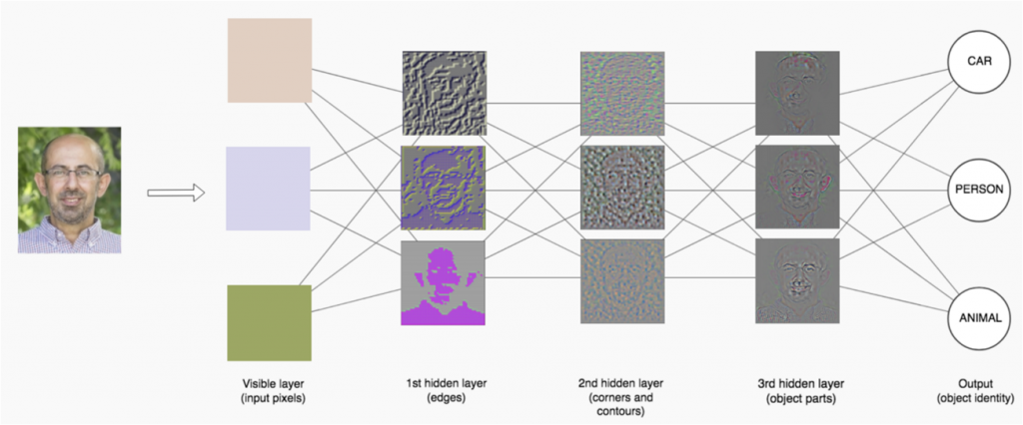
CNN介紹-(1/2)
Notes:
CNN的重點之一就是權重共享
權重共享(Shared Weight)就是假設每個輸出的結果權重都是一樣的，這樣就大幅簡少訓練模型時的參數。
第一層貞測邊緣
第二成貞測角落還有輪廓
第三層去除雜質只留下完整的邊緣
最後進行輸出判斷屬於哪一種類別

Slide 5

CNN介紹-(2/2)
Notes:
CNN的重點之一就是權重共享
權重共享(Shared Weight)就是假設每個輸出的結果權重都是一樣的，這樣就大幅簡少訓練模型時的參數。
用softmax進行輔助判斷再輸出結果

Slide 6
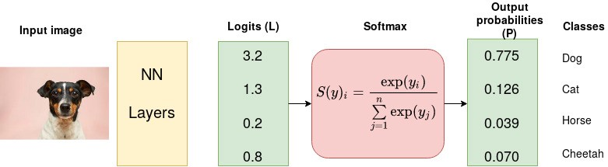
Softmax
Notes:
Softmax數值只會在0跟1之間
判斷概率為多少

Slide 7
卷積層

Slide 8
卷積層-運作原理
原始資料
1 | 1 | 1 | 0 | 0
0 | 1 | 1 | 1 | 0
0 | 0 | 1 | 1 | 1
0 | 1 | 1 | 1 | 0
1 | 1 | 1 | 0 | 0
原始資料
1 | 1 | 1
0 | 1 | 1
0 | 0 | 1
特徵圖
1 | 0 | 1
0 | 1 | 0
0 | 0 | 1
4
濾波器
濾波器
1 | 0 | 1
0 | 1 | 0
1 | 0 | 1
1 | 0 | 1
0 | 1 | 0
1 | 0 | 1
Notes:
卷積層主要是負責提取特徵
卷積層的定義是一個濾波器或稱卷積核，對圖像進行乘積和運算
卷積的目的是為了提取圖像的特徵
卷積核就是由長和寬來指定的，是一個二維的概念。
而過濾器是是由長、寬和深度指定的，是一個三維的概念。
過濾器可以看做是卷積核的集合。

Slide 9
卷積層-運作原理
原始資料
1 | 1 | 1 | 0 | 0
0 | 1 | 1 | 1 | 0
0 | 0 | 1 | 1 | 1
0 | 1 | 1 | 1 | 0
1 | 1 | 1 | 0 | 0
原始資料
1 | 1 | 0
1 | 1 | 1
0 | 1 | 1
特徵圖
1 | 0 | 0
0 | 1 | 0
0 | 0 | 1
4 | 3
濾波器
濾波器
1 | 0 | 1
0 | 1 | 0
1 | 0 | 1
1 | 0 | 1
0 | 1 | 0
1 | 0 | 1
Notes:
卷積層的定義是一個濾波器或稱卷積核，對圖像進行乘積和運算
卷積的目的是為了提取圖像的特徵
卷積核就是由長和寬來指定的，是一個二維的概念。
而過濾器是是由長、寬和深度指定的，是一個三維的概念。
過濾器可以看做是卷積核的集合。

Slide 10
卷積層-運作原理
原始資料
1 | 1 | 1 | 0 | 0
0 | 1 | 1 | 1 | 0
0 | 0 | 1 | 1 | 1
0 | 1 | 1 | 1 | 0
1 | 1 | 1 | 0 | 0
原始資料
1 | 0 | 0
1 | 1 | 0
1 | 1 | 1
特徵圖
1 | 0 | 0
0 | 1 | 0
1 | 0 | 1
4 | 3 | 4
濾波器
濾波器
1 | 0 | 1
0 | 1 | 0
1 | 0 | 1
1 | 0 | 1
0 | 1 | 0
1 | 0 | 1
Notes:
卷積層的定義是一個濾波器或稱卷積核，對圖像進行乘積和運算
卷積的目的是為了提取圖像的特徵
卷積核就是由長和寬來指定的，是一個二維的概念。
而過濾器是是由長、寬和深度指定的，是一個三維的概念。
過濾器可以看做是卷積核的集合。

Slide 11
卷積層-運作原理
原始資料
1 | 1 | 1 | 0 | 0
0 | 1 | 1 | 1 | 0
0 | 0 | 1 | 1 | 1
0 | 1 | 1 | 1 | 0
1 | 1 | 1 | 0 | 0
原始資料
0 | 1 | 1
0 | 0 | 1
0 | 1 | 1
特徵圖
0 | 0 | 1
0 | 0 | 0
0 | 0 | 1
4 | 3 | 4
2
濾波器
濾波器
1 | 0 | 1
0 | 1 | 0
1 | 0 | 1
1 | 0 | 1
0 | 1 | 0
1 | 0 | 1
Notes:
卷積層的定義是一個濾波器或稱卷積核，對圖像進行乘積和運算
卷積的目的是為了提取圖像的特徵
卷積核就是由長和寬來指定的，是一個二維的概念。
而過濾器是是由長、寬和深度指定的，是一個三維的概念。
過濾器可以看做是卷積核的集合。

Slide 12
卷積層-運作原理
原始資料
1 | 1 | 1 | 0 | 0
0 | 1 | 1 | 1 | 0
0 | 0 | 1 | 1 | 1
0 | 1 | 1 | 1 | 0
1 | 1 | 1 | 0 | 0
原始資料
1 | 1 | 1
1 | 1 | 0
1 | 0 | 0
特徵圖
1 | 0 | 0
0 | 1 | 0
1 | 0 | 1
4 | 3 | 4
2 | 5 | 3
4 | 3 | 4
濾波器
濾波器
1 | 0 | 1
0 | 1 | 0
1 | 0 | 1
1 | 0 | 1
0 | 1 | 0
1 | 0 | 1
Notes:
卷積層的定義是一個濾波器或稱卷積核，對圖像進行乘積和運算
卷積的目的是為了提取圖像的特徵
卷積核就是由長和寬來指定的，是一個二維的概念。
而過濾器是是由長、寬和深度指定的，是一個三維的概念。
過濾器可以看做是卷積核的集合。

Slide 13
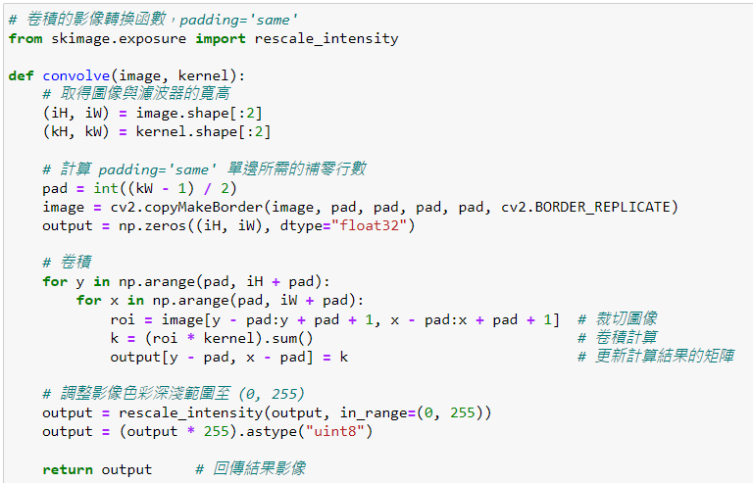
卷積層實例-卷積函式
Notes:
卷集層還可以做很多應用 像是模糊、銳化、提取邊緣、提取單邊邊緣(X或Y)
這邊介紹兩種作卷積的方式第 一種是使用這個函式，第二種是使用CV2提供的程式碼直皆做卷積

Slide 14
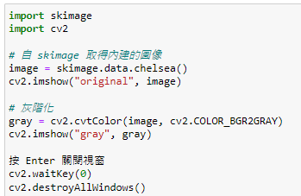
卷積層實例-灰階

Slide 15
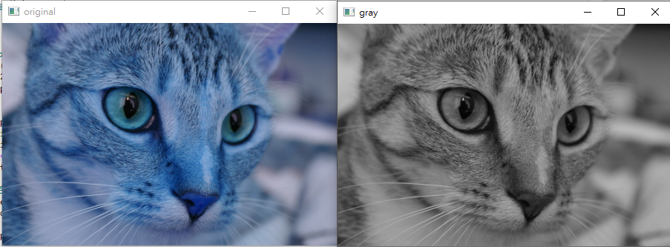
卷積層實例-灰階

Slide 16
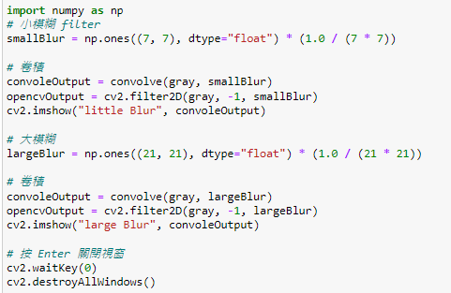
卷積層實例-模糊化

Slide 17
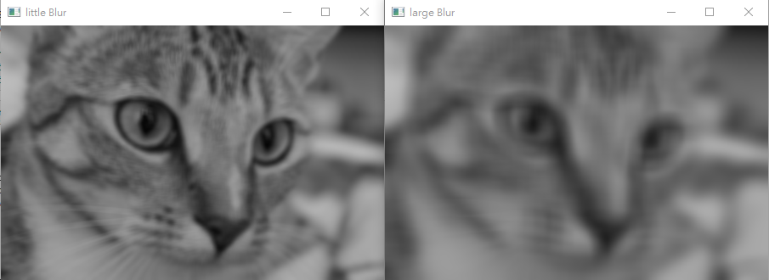
卷積層實例-模糊化

Slide 18
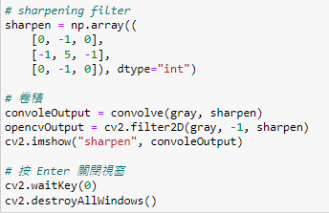
卷積層實例-銳化

Slide 19
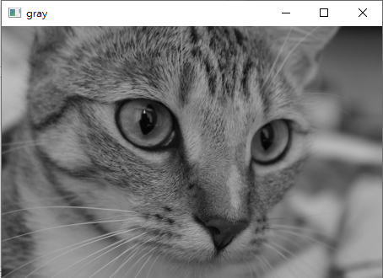
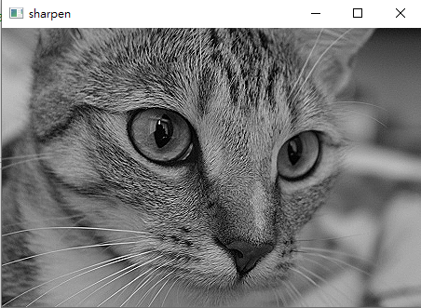
卷積層實例-銳化

Slide 20
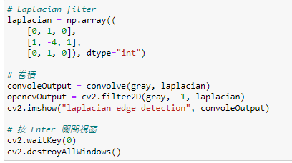
卷積層實例-邊緣偵測

Slide 21
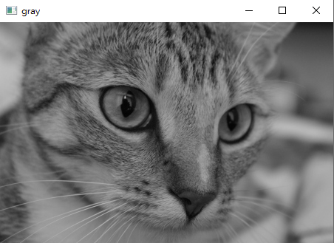
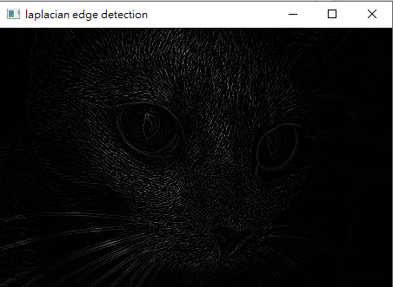
卷積層實例-邊緣偵測

Slide 22
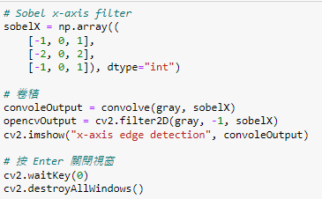
卷積層實例-X軸邊緣偵測

Slide 23
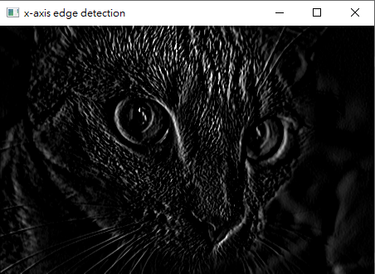
卷積層實例-X軸邊緣偵測

Slide 24
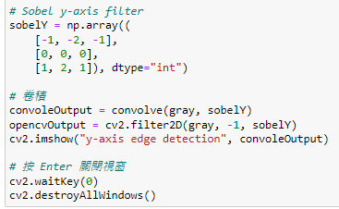
卷積層實例-Y軸邊緣偵測

Slide 25
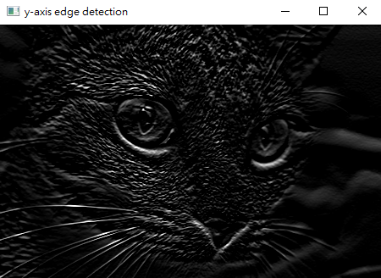
卷積層實例-Y軸邊緣偵測

Slide 26
池化層

Slide 27
最大池化層-運作原理
1 | 1 | 2 | 4
5 | 6 | 7 | 8
3 | 2 | 1 | 0
1 | 2 | 3 | 4
最大池化層
Stride=2
6
Notes:
提取更重要的特徵 降低過擬合的積率
增加運算數度

Slide 28
最大池化層-運作原理
1 | 1 | 2 | 4
5 | 6 | 7 | 8
3 | 2 | 1 | 0
1 | 2 | 3 | 4
最大池化層
Stride=2
6 | 8

Slide 29
最大池化層-運作原理
1 | 1 | 2 | 4
5 | 6 | 7 | 8
3 | 2 | 1 | 0
1 | 2 | 3 | 4
最大池化層
Stride=2
6 | 8
3 | 4

Slide 30
平均池化層-運作原理
1 | 1 | 2 | 4
5 | 6 | 7 | 8
3 | 2 | 1 | 0
1 | 2 | 3 | 4
平均池化層
Stride=2
3

Slide 31
平均池化層-運作原理
1 | 1 | 2 | 4
5 | 6 | 7 | 8
3 | 2 | 1 | 0
1 | 2 | 3 | 4
平均池化層
Stride=2
3 | 5

Slide 32
平均池化層-運作原理
1 | 1 | 2 | 4
5 | 6 | 7 | 8
3 | 2 | 1 | 0
1 | 2 | 3 | 4
平均池化層
Stride=2
3 | 5
2 | 2

Slide 33
實例

Slide 34
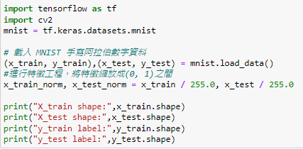
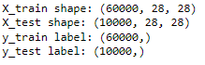
實例-載入資料

Slide 35
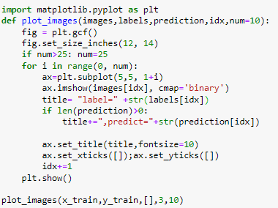
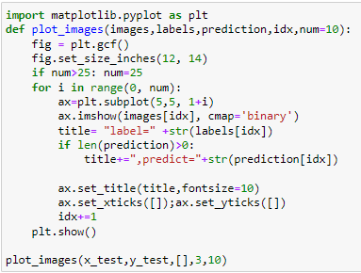
實例-顯示訓練與測試資料

Slide 36
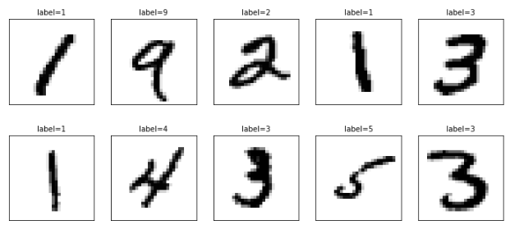
實例-訓練資料

Slide 37
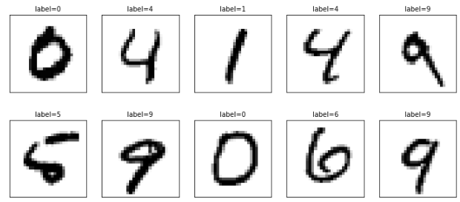
實例-測試資料

Slide 38
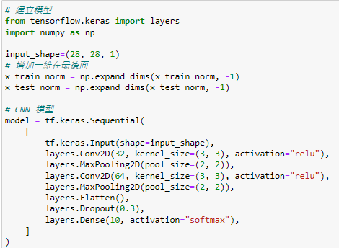
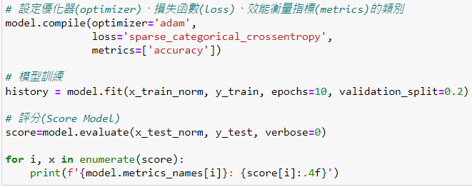
實例-建立模型與訓練
Notes:
Dropout是防止模型過擬合的狀況發生
batch size過小，會導致模型後期搖擺不定，遲遲難以收斂，而過大時，模型前期由於梯度的平均，導致收斂速度過慢。

Slide 39
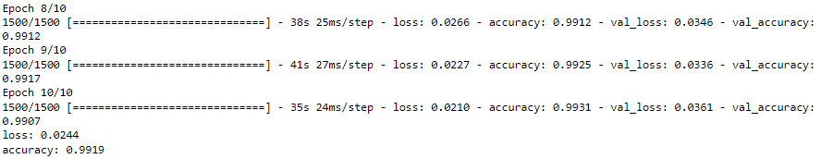
實例-訓練與測試模型10次

Slide 40
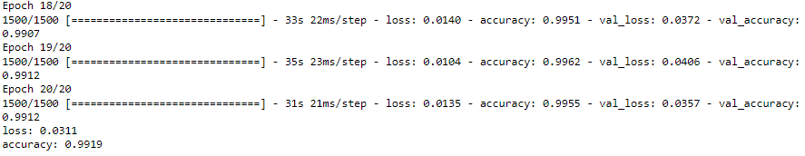
實例-訓練與測試模型20次

Slide 41
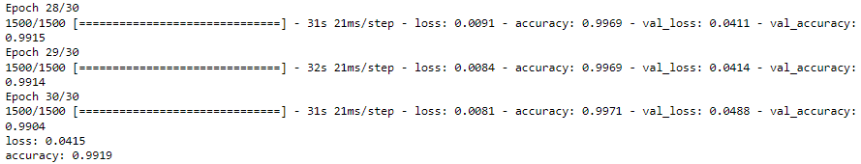
實例-訓練與測試模型30次

Slide 42
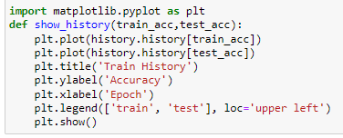
實例-視覺化訓練過程

Slide 43
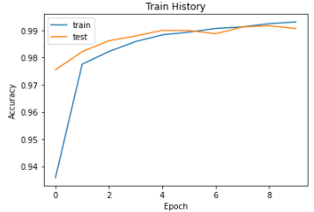
實例-視覺化訓練過程10次

Slide 44
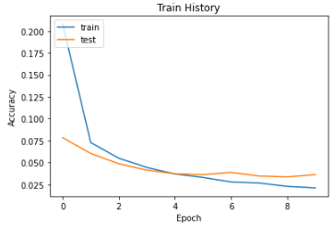
實例-視覺化訓練過程10次
loss

Slide 45
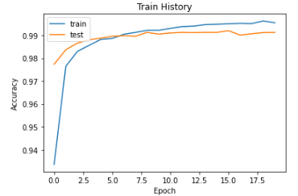
實例-視覺化訓練過程20次

Slide 46
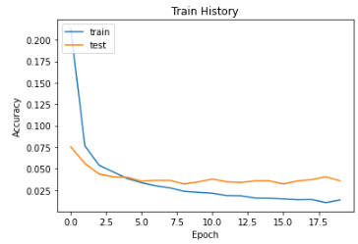
實例-視覺化訓練過程20次
loss

Slide 47
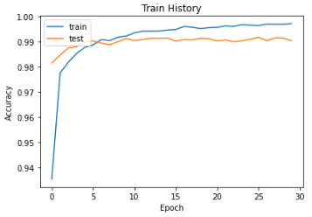
實例-視覺化訓練過程30次

Slide 48
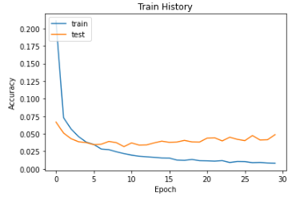
實例-視覺化訓練過程30次
loss

Slide 49
結果與結論

Slide 50
結果與結論
迭代 | 10次迭代 | 20次迭代 | 30次迭代
Loss | 0.0244 | 0.0311 | 0.0415
Acuracy | 0.9919 | 0.9919 | 0.9919
指標

Slide 51
結果與結論
發生loss函數變大的原因:
有可能還有有測試到最佳的迭代次數
有可能是學習率過大導致無法收斂
batch size過大。
未來改進方向:
重新調整學習率
找到適合的迭代數
調整batch size

Slide 52
Thanks you

